Slide 1
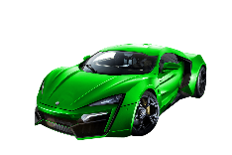
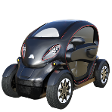
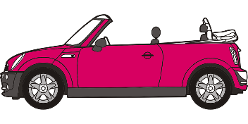
Na školskom je parkiralištu 14 parkirnih mjesta.
Na parkiralište je ušlo 7 automobila sljedećim
redoslijedom: prvi je zeleni, posljednji je žuti, treći je
ružičasti, ispred žutog je narančasti, iza zelenog je plavi, iza ružičastog je crni. Sivi je peti po redu.
Parkiraj ih slijeva udesno kako su ulazili.
Koliko je parkirnih mjesta ostalo slobodno?

Slide 2
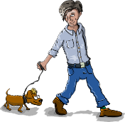
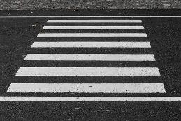
Za vrijeme vožnje do škole, narančasti je
automobil morao proći 11 pješačkih prijelaza.
Ispred 9 se morao zaustaviti.
Na koliko prijelaza nije bilo pješaka?

Slide 3
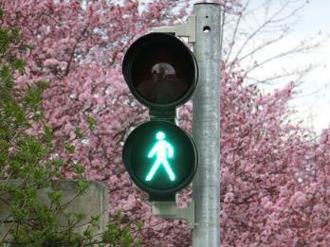
Pješačkim prijelazom sa semaforom ispred škole, prolazila je kolona učenika s učiteljem.
Svaki put kad se upalilo zeleno svjetlo, cestu je
uspjelo prijeći 6 učenika.
Učitelj je cestu prešao posljednji, s trećom skupinom učenika.
Koliko je učenika bilo
u koloni?

